Slide 1
МБОУ лицей №3 им. академика В.М.Глушкова
НОВОЖИЛОВА ДАРЬЯ АЛЕКСЕЕВНА
"Если бы избрали меня"
Руководитель: Т.С.Мирошниченко

Slide 2
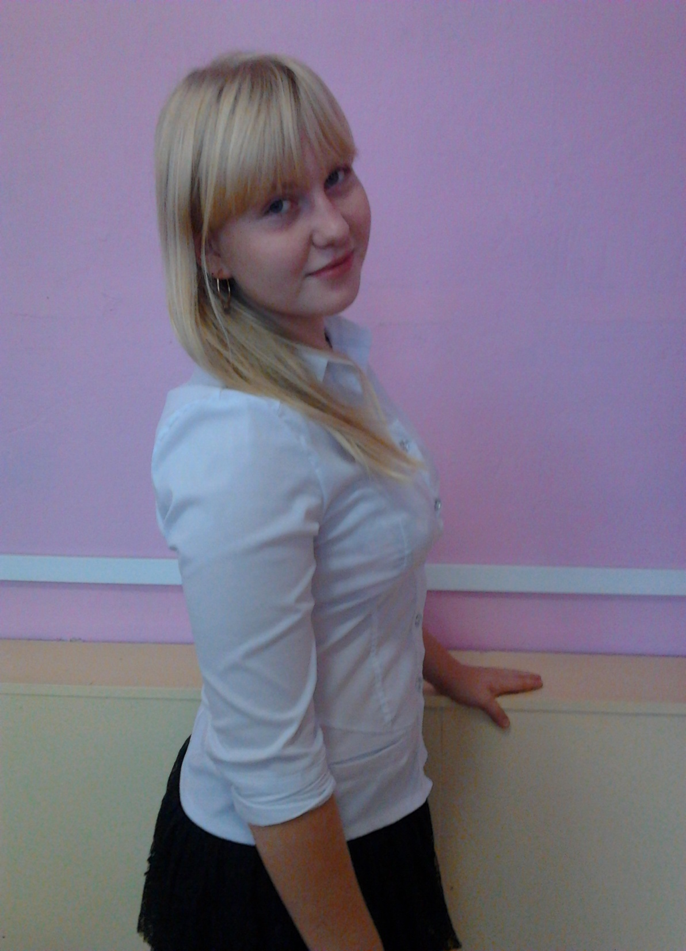
Новожилова Дарья Алексеевна
Учащаяся
9 класса «б»
МБОУ лицея № 3 имени академика
В.М. Глушкова

Slide 3
Наша повседневная жизнь размерена разного рода занятиями, каждое из которых учит нас чему-либо. И непосредственно, так как мы на данный момент времени являемся учениками: школьниками, гимназистами или лицеистами, то большое количество времени в нашей жизни занимает – образовательная деятельность. Но нельзя же, всё время учиться, учиться и учиться, надо же когда-то и отдыхать. Но при этом делать это следует с пользой для себя и окружающих.

Slide 4
Весенняя спортивно-ролевая игра «Через века за ЗОЖ»
Да именно ЗДОРОВЫЙ ОБРАЗ ЖИЗНИ является основой общества.

Slide 5
Цель мероприятия:
Проведение спортивно-ролевой игры «Через века за ЗОЖ»

Slide 6

1.Приобщение молодежи к ЗОЖ и культурно - исторической памяти прошлого.
ЗАДАЧИ:

Slide 7

2.Отработра методики работы старшеклассников с разновозрастной аудиторией.

Slide 8
3.Привлечение социально-активных старшеклассников города для участия в данном мероприятие.

Slide 9
СТАНЦИИ В ГПКиО
ТАНЦЕВАЛЬНАЯ (Выдаются костюмы для театра боевых действий)
СПОРТИВНАЯ (Выдается оружие для театра боевых действий)
ИНТЕЛЕКТУАЛЬНАЯ (Карточки с названием картин для театра боевых действий)
ТЕАТРАЛЬНАЯ (театр боевых действий )

Slide 10
Ожидаемые результаты:
1.Личная установка на ЗОЖ.
2.Активное участие старшеклассников в мероприятиях.
3.Возникновение реальной молодежной социально-активной группы, подготовленной и желающей участвовать в общественно полезной работе.

Slide 11
«Через века за ЗОЖ»
Я думаю моя программа поможет не только отдохнуть от образовательной деятельности, но и во многом раскроет творческие способности учащихся.

